Slide 1

Info0501 Algorithmique avancée Cours 2 Graphes Notions de base et Représentation
Pierre Delisle
Département de Mathématiques, Mécanique et Informatique
Septembre 2020

Slide 2
Plan de la séance
Notions de base sur les graphes
Représentation des graphes en mémoire
Bibliographie
T. H. Cormen, C. E. Leiserson, R. L. Rivest, C. Stein, "Algorithmique", 3e édition, Dunod, 2010

Slide 3
Notions de base sur les graphes

Slide 4
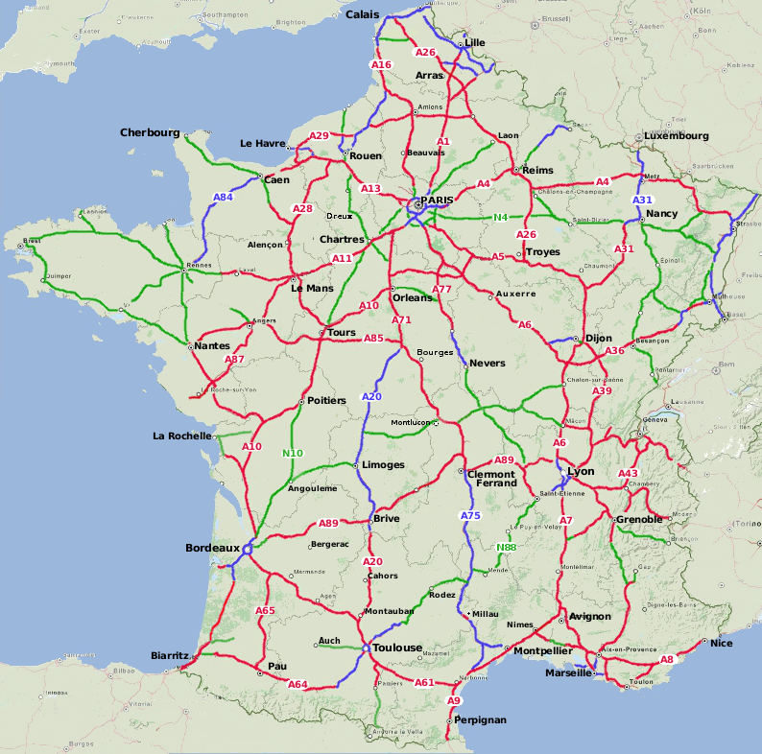

Slide 5
Graphes ?
Les graphes permettent de modéliser une multitude de problèmes
Omniprésents en informatique
Réseaux
Systèmes distribués
Optimisation combinatoire
……
Les algorithmes pour les manipuler sont fondamentaux

Slide 6
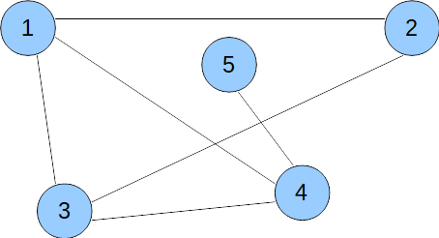
Graphe non orienté
G = (S, A)
Un graphe non orienté …
… est défini par deux ensembles
Ensemble S des sommets
Ensemble A des arêtes
Une arête, un élément a de A
Est défini par une paire de sommets distincts x et y de S
N'apparaît pas plusieurs fois dans A
On dit que
x et y sont incidents à a
x et y sont les extrémités de a
x et y sont adjacents
S = {1, 2, 3, 4, 5}
A = {(1, 2), (1, 3), (1, 4), (2, 3), (3, 4), (4, 5)}
1 et 2 sont adjacents
2 et 5 ne sont pas adjacents
a = {x, y}

Slide 7
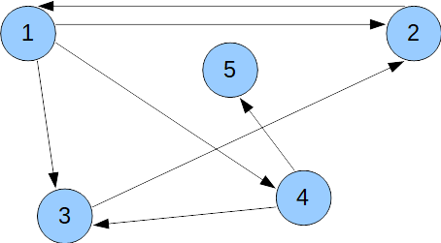
Graphe orienté
G = (S, A)
Un graphe orienté …
… est défini par deux ensembles
Ensemble S des sommets
Ensemble A des arcs
Une arc, un élément a de A
Est défini par un couple de sommets distincts x et y de S
N'apparaît pas plusieurs fois dans A
Mais on peut avoir (x,y) et (y, x), qui sont deux arcs distincts
On dit que
a admet x comme origine, ou extrémité initiale
a admet y comme extrémité finale ou terminale
S = {1, 2, 3, 4, 5}
A = {(1, 2),(1, 3),(1, 4),(2, 1),(3, 2),(4, 3),(4, 5)}
a = {x, y}

Slide 8
Graphe fini
Le cardinal de S
Est appelé ordre du graphe (nombre de sommets)
n = |S|
Le cardinal de A
Est appelé taille du graphe (nombre d'arêtes ou arcs)
m = |A|
Les cardinaux de S et de A sont finis
L'ordre du graphe n est 5
La taille du graphe m est 6

Slide 9
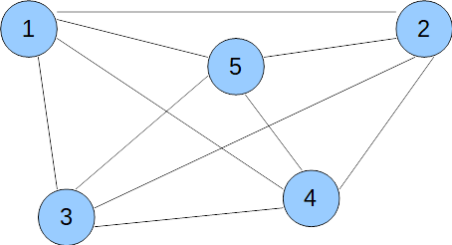
Graphe complet (ou clique)
Un graphe complet à n sommets …
Noté K_{n}
… est un graphe non orienté d'ordre n dont deux sommets quelconques sont adjacents
Il est donc de taille n(n-1) / 2
Graphe complet d'ordre 5
La taille du graphe est de 5 * 4 / 2 = 10

Slide 10
Graphe partiel et sous-graphe
Un graphe partiel de G = (S, A) est un graphe
Ayant le même ensemble de sommets S que G
Ayant pour ensemble d'arêtes une partie de A
Étant donnée une partie Y de S …
… un sous-graphe F de G engendré par Y
Est un graphe ayant pour ensemble de sommets Y
Une arête (arc) de G donnant naissance à une arête (arc) de F si et seulement si les deux extrémités de cette arête (arc) sont dans Y
Autrement dit, un sous graphe F d'un graphe G est un graphe composé de certains sommets de G et de toutes les arêtes qui relient ces sommets dans G
G' = ({1, 2, 3, 4, 5}, {(1, 2),(2, 3),(3, 4),(4, 5)}) est un graphe partiel
G' = ( {1, 2, 3}, {(1, 2), (1, 3), (2, 3)} ) est un sous-graphe complet d'ordre 3

Slide 11
Degré d'un sommet
Étant donné un sommet x d'un graphe G non orienté
Le degré de x est le nombre d'arêtes incidentes à x
Les autres extrémités de ces arêtes constituent l'ensemble des voisins de x
Autrement dit, le degré d'un sommet est le nombre d'arêtes dont ce sommet est une extrémité
Dans un graphe orienté, on parle de degré entrant et sortant selon l'orientation des arcs
Degré de 1 : 3, Degré de 5 : 1
3, 4 et 2 sont les voisins de 1

Slide 12
Prédécesseur et Successeur
y est un prédécesseur de x
Si l'arc (y,x) existe
y est un successeur de x
Si l'arc (x,y) existe
Quand le prédécesseur de x est unique
Ce sommet est le père de x
x est un fils de ce sommet
1 est un prédécesseur de 3
5 est un successeur de 4
1 est le père de 4
4 est le fils de 1

Slide 13
Chaîne et Cycle
Soit G = (S, A) un graphe non orienté
Une chaîne est une suite
s₁a₁s₂a₂ … s_{k-1}a_{k-1}s_{k}
Avec s_{i} ∈ S, a_{j} ∈ A et a_{j} = {s_{j}, s_{j+1}}
Autrement dit, une chaîne est une liste ordonnée de sommets telle que chaque sommet de la liste soit adjacent au sommet suivant
Un cycle est une chaîne dont les deux extrémités coïncident et composée d'arêtes distinctes
(2, 1, 3, 4, 5) est une chaîne de longueur 4
(1, 2, 3, 4, 1) est un cycle de longueur 4

Slide 14
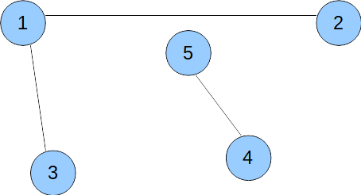
Graphe connexe
Un graphe est connexe si, pour toute paire de sommets, il existe une chaîne les joignant
Une composante connexe d'un graphe est un sous-graphe connexe maximal
On ne peut y ajouter d'autres sommets en conservant la connexité du sous-graphe
À noter d'un arbre est un graphe connexe et sans cycle
Ce graphe n'est pas connexe
Ce graphe possède 2 composantes connexes
Les 2 sous-graphes sont des arbres

Slide 15
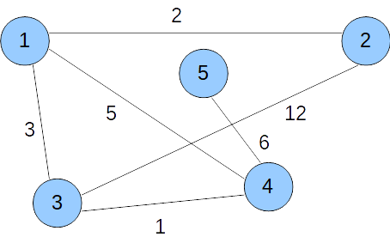
Graphe pondéré
Graphe dont les arêtes ou les arcs sont munis d'une valuation
Coût ou poids ou longueur
Le coût (ou poids, ou longueur) d'un graphe partiel ou d'une chaîne est alors la somme des coûts des arêtes ou des arcs le constituant
Une plus courte chaîne entre deux sommets est, parmi les chaînes qui la relient, une chaîne de poids minimum
Le poids de la chaîne (2, 1, 3, 4, 5) est 12
C'est la plus courte chaîne reliant 2 et 5

Slide 16
Représentation informatique
On suppose les sommets de G numérotés par les entiers de 1 à |S|, chaque sommet étant repéré par son numéro
Deux structures de données sont souvent utilisées pour représenter un graphe
Listes d'adjacences
Matrice d'adjacences

Slide 17
FLASHBACK
Listes chaînées

Slide 18
Listes chaînées
Objets arrangés linéairement
Ordre déterminé par un pointeur dans chaque objet
Liste doublement chaînée
Chaque élément/objet x comporte 3 attributs
clé
succ→ pointeur sur le successeur de x dans la liste (NIL pour le dernier élément de la liste)
préd → pointeur sur le prédécesseur de x dans la liste (ou NIL pour le premier élément de la liste)
tête → pointeur sur le premier élément (NIL si vide)

Slide 19

Listes (doublement) chaînées
Liste représentant l'ensemble {9, 16, 4, 1}
Liste après insertion d'un élément dont la clé vaut 25
Liste après suppression de l'élément dont la clé vaut 4
RECHERCHER-LISTE (l, k)
O(n)
INSÉRER-LISTE (l, x)
O(1)
SUPPRIMER-LISTE (l, x)
O(1) si on a déjà un pointeur sur l'élément x à supprimer
O(n) si on supprime à partir de la clé k

Slide 20
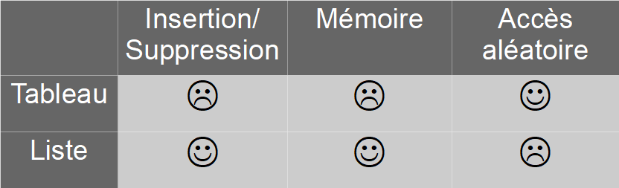
Liste ou tableau ?

Slide 21
FIN DU FLASHBACK
Listes chaînées

Slide 22
Listes d'adjacences
On suppose donnés (ex. lus dans un fichier)
L'ordre du graphe
L'ensemble des arêtes {x, y} du graphe
On définit un tableau adj de |S| listes
Les |S| cases du tableau correspondent aux sommets 1, 2, … |S| du graphe
Pour chaque u ∈ S
La liste adj[u] est une liste de sommets v
...tels qu'il existe un arc (u, v) ∈ A
Autrement dit
Le pointeur en position u est la tête d'une liste chaînée qui contient les sommets adjacents au sommet u
Un voisin v de u doit appartenir à la liste correspondant au sommet u
adj → attribut du graphe

Slide 23
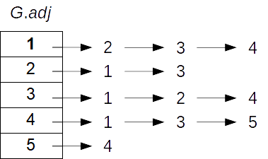
Listes d'adjacences
Somme des longueurs de toutes les listes d'adjacences du graphe
Graphe orienté → |A|
Graphe non orienté → 2|A|
Quantité de mémoire requise
O (S + A)
Graphes pondérés
On stocke le poids p(u,v) de l'arc (u,v) avec le sommet v dans la liste de u

Slide 24
Matrice d'adjacences
On suppose donnés (ex. lus dans un fichier)
L'ordre du graphe
L'ensemble des arêtes {x, y} du graphe
On définit une matrice carrée adj à |S| lignes et |S| colonnes, telle que
adj[i, j] = 1 si (i, j) ∈ A (i et j sont adjacents)
adj[i, j] = 0 sinon
adj[k, k] sera pris égal à 0 ou 1 selon le problème
Quantité de mémoire requise
O (S²) (peu importe la densité du graphe)
Graphe non orienté
adj[i,j] = adj[j,i] = 1
Graphe pondéré
On remplace le 1 par le poids p(u,v) de l'arc (u,v)
adj 1 2 3 4 5
1 0 1 1 1 0
2 1 0 1 0 0
3 1 1 0 1 0
4 1 0 1 0 1
5 0 0 0 1 0

Slide 25
Listes d'adjacences ou matrice d'adjacences ?
Espace mémoire ?
On peut sauver de l'espace mémoire avec les listes d'adjacences si le graphe est peu dense
Recherche d'un arc ?
Listes d'adjacences → parcours d'une liste → O(n)
Matrice d'adjacences → accès direct → O(1)
Dépend de l'algorithme que l'on veut implémenter

Slide 26
Prochain cours Graphes Algorithmes élémentaires

